Slide 1
什么是面向对象
★
Coad和Yourdon给出了一个定义：
“面向对象=对象+类+继承+通过消息进行通信”
认为客观世界是由各种对象组成的，任何事物都是对象，复杂的对象可以由比较简单的对象以某种方式组合而成；
把所有对象都划分成各种对象类（简称为类，class），每个对象类都定义了一组数据和一组方法；
按照子类（或称为派生类）与父类（或称为基类）的关系，把若干个对象类组成一个层次结构的系统（也称为类等级）；
对象彼此之间仅能通过传递消息互相联系。

Slide 2
★
类建模
类模型：描述系统内部对象的特征、对象之间的相互关系以及对象所属的每个类的属性和操作，捕获系统的静态特征。
类图：对类及其关系进行建模。
对象图：显示了单独的对象及其关系。
类图相当于对象图的无限集合。

Slide 3
类图——类表示法
Person
JoeSmith:Person
:Person
类
对象
Person
JoeSmith:Person
name: string
birthDate: date
name=“Joe Smith”
birthDate=21 October 1983
有属性的类
有值的对象
Person
GeometricObject
name: string
birthday: date
color
position
changeJob
changeAddress
move ( delta: Vector)
rotate ( in angle: float=0.0)
操作

Slide 4
高级类建模——n元关联
Project
*
*
Language
类图
programmer
*
Person
accountingSystem:Project
Cobol:Language
name=“accounting system”
name=“Cobol”
Mary:Person
name=“Mary”
CADprogram:Project
C:Language
name=“CAD program”
name=“C”
对象图

Slide 5
★
状态建模
状态模型刻画了对象及其关系随着时间的变化，描述响应外部激励而发生的操作序列。
状态模型由多个状态机图组成。
每个类对应一个状态机图，描述对应用程序来说是重要的那些时序行为。

Slide 6
状态建模——状态机图
状态机图（statemachine diagram）的结点是状态，有向弧是状态间的迁移。
状态机图详细说明了由事件序列引起的状态序列。
状态模型（state model）包含了多个状态机图，每个类一个状态机图，状态机图建模重要的时序行为。
只为那些有时序意义的类构建状态机图。如果某类对不同的事件响应不同，或有一个以上的状态，那么它就有重要的时序行为。

Slide 7
状态建模——单触发状态图
状态机图可以表示连续循环或单触发生存期，在连续循环中不关心循环是如何开始的。
单触发状态机图表示有着有限生存期的对象，有初始状态（实心圆）和终止状态（靶心）。
Create
Destroy
Alive
初始和终止状态

Slide 8
状态建模——状态机图行为
Paper jam
do / flash warning light
复印机的do活动
Receiving
entry / pickup
exit / disconnect
状态的进入退出活动

Slide 9
状态建模——状态机图
状态机图名称
State1
do / activity
event / effect
State2
…
event (attribs) [condition] / effect
状态机图的基本表示法小结

Slide 10
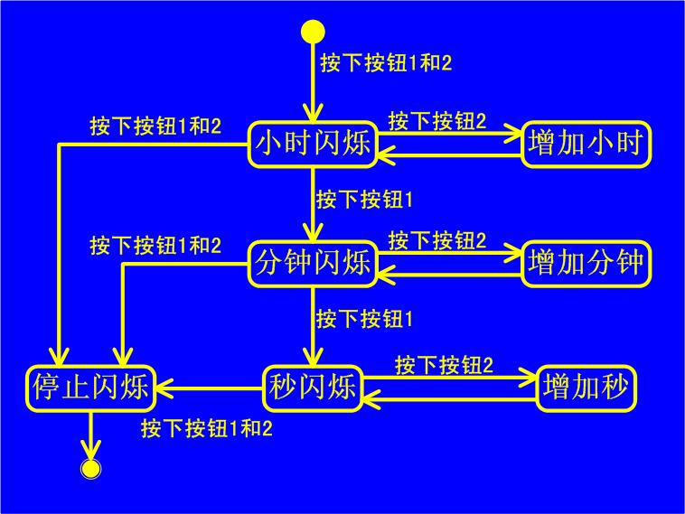
简单手表“设置时间” 的状态机图

Slide 11
高级状态建模——嵌套状态
可以嵌套状态以显示其共同特性、共享其行为。
组合状态（composite state）名标识外部轮廓，轮廓完全围住嵌套状态。
每个嵌套状态会接收其组合状态的输出迁移。
CarTransmission
push R
Neutral
Reverse
push N
push N
push F
Forward
upshift
upshift
First
Second
Third
downshift
downshift

Slide 12
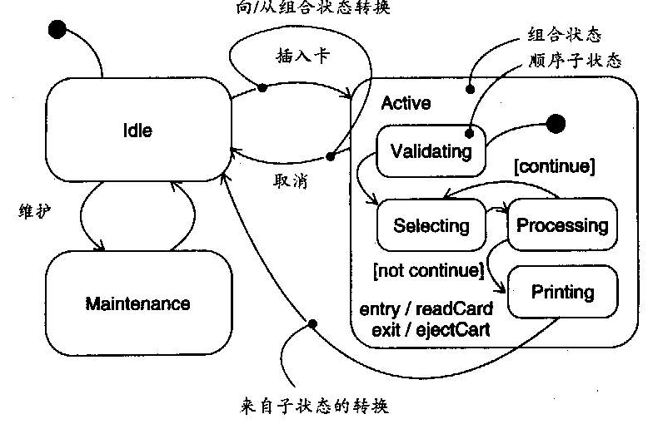
高级状态建模——嵌套状态

Slide 13
★
交互建模
交互模型描述对象如何交互才能产生有用的结果。
交互可以在不同的抽象层次上建模：
在较高层次上，用例描述系统如何与外部参与者交互；
顺序图提供了更多的细节，显示一组对象间随着时间变化所交换的消息；
活动图提供更深入的细节，显示某次计算中处理步骤之间的控制流。

Slide 14
用例模型——用例
用例（use case）：是系统通过与参与者的交互可以提供的一个功能。
每个用例会涉及一个或多个参与者以及系统本身。
用例涉及系统和其参与者之间的消息序列。
用例有固定的消息序列，但也会有一些变体。用例把与一部分系统功能相关的所有行为组合在一起：普通主线行为、普通行为的变体、异常条件、错误条件和请求取消。

Slide 15
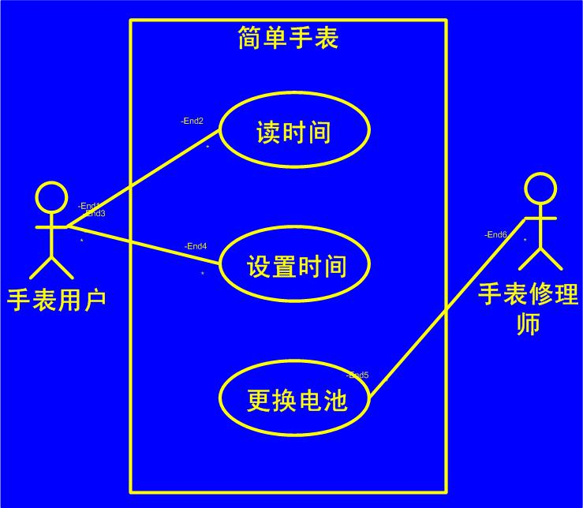
用例模型——用例图
用例图包括一组用例和一组参与者，主要用于描述系统和外部环境的关系。

Slide 16
高级交互建模——用例包含关系
包含（include）关系将一个用例合并到另一个用例的行为序列中。
被包含的用例就像是子程序。
安全会话
《include》
验证密码
做交易
《include》
用例包含

Slide 17
包含关系示例

Slide 18
包含关系误用

Slide 19
高级交互建模——用例扩展关系
扩展（extend）关系给用例添加增量行为。
将常规动作放在一个基本用例中，将非常规动作放在其扩展用例中。
扩展用例会把自己加入基用例中，而不是基用例显式地合并扩展用例。
交易股票
交易期权
《extend》
《extend》
《extend》
《extend》
保证金交易
沽空卖出
极限订单
用例扩展

Slide 20
扩展关系示例

Slide 21
扩展关系误用

Slide 22
高级交互建模——用例泛化关系
泛化（generalization）可以显示通用用例的一个特殊变体。
父用例表示通用的行为序列，通过插入额外的步骤或定义步骤，子用例特化父用例。
做交易
交易债券
交易股票
交易期权
用例泛化

Slide 23
顺序模型
顺序模型详细描述用例的主题。

Slide 24
顺序模型——顺序图
每个参与对象都用一条垂直的生命线（lifeline）表示；
每条消息用从发送方指向接收方的水平箭头表示；
时间从上往下延伸，但间距是不相关的；
图中只显示了消息的顺序，而不是它们的准确时间。

Slide 25
顺序模型——顺序图
:顾客
:股票经纪人系统
:证券交易所
登陆
安全的通信
{验证顾客身份}
显示投资组合信息
输入买入日期
{验证资金}
申请确认
确认买入
显示订单号
下订单
注销
{执行订单}
非安全的通信
显示再见窗口
报告交易结束

Slide 26
顺序模型——顺序图
:顾客
:股票经纪人系统
:证券交易所
输入买入日期
申请确认
{验证资金}
确认买入
显示订单号
下订单
报告交易结束
{执行订单}
买入股票的顺序图

Slide 27
顺序模型——顺序图
:顾客
:股票经纪人系统
:证券交易所
输入买入日期
拒绝买入
{验证资金：资金不足}
取消买入
买入股票失败的顺序图

Slide 28
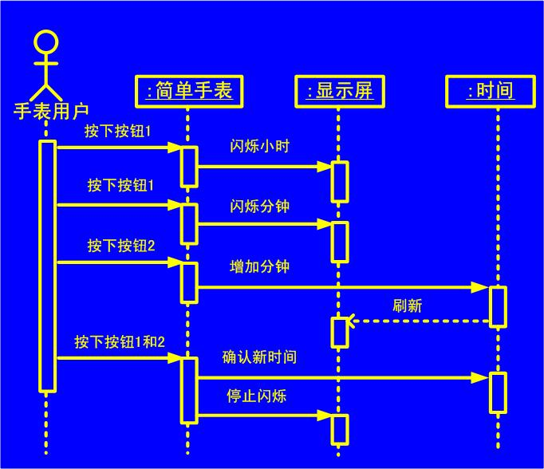
顺序图示例：简单手表调时

Slide 29
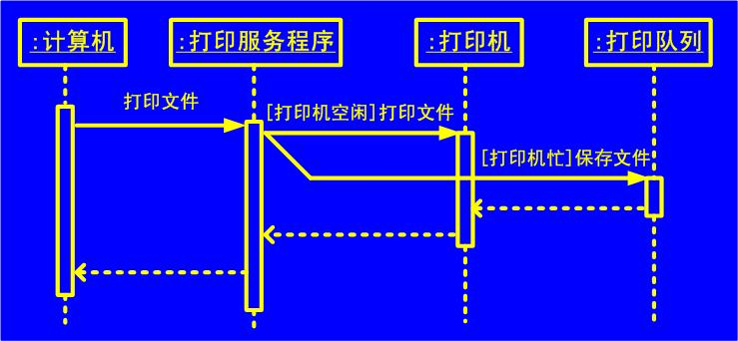
顺序图示例：一台打印服务器

Slide 30
顺序模型
顺序模型的准则：
至少为每个用例编写一种场景；
把场景抽象为顺序图；
划分复杂的交互；
为每种错误条件绘制一张顺序图。

Slide 31
活动模型
活动图（activity diagram）显示了组成复杂过程的步骤序列。
与顺序图类似，活动图可以显示控制流，但专注于操作而不是对象。
活动图在设计算法和工作流的早期阶段最为有用；
类似流程图，描述一个Use Case的处理流程；
活动图可以方便地描述控制转移条件以及并行执行等要求。

Slide 32
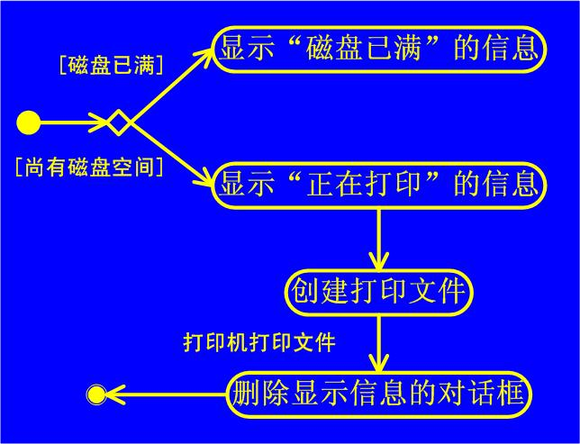
活动图示例：打印过程

Slide 33
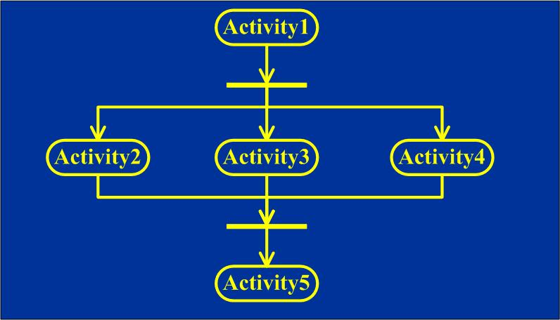
活动图示例：表示并发和同步

Slide 34
构件图简介
构件图描述程序代码的组织结构；
构件：
源代码构件
二进制目标代码构件
可执行构件
文档构件

Slide 35
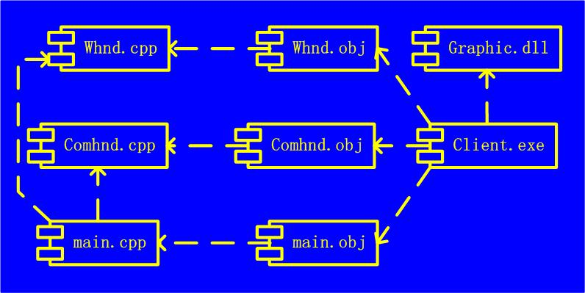
反映程序代码构件间的依赖关系的构件图

Slide 36
用UML描述系统的5个视图
Use Case View（用例视图）：
视图内容：系统行为、动力
静态表现：Use Case图
动态表现：交互图、状态图、活动图
观察角度：用户、分析员、测试员
Logic View（逻辑视图）：
视图内容：问题及解决方案的术语词汇
静态表现：类图、对象图
动态表现：交互图、状态图、活动图
观察角度：类、接口、协作

Slide 37
用UML描述系统的5个视图
Process View（进程视图）：
视图内容：性能、可伸缩性、吞吐量
静态表现：类图、对象图
动态表现：交互图、状态图、活动图
观察角度：线程、进程
Component View（实现视图）：
视图内容：构件、文件
静态表现：构件图
动态表现：交互图、状态图、活动图
观察角度：配置、发布（Releases）

Slide 38
用UML描述系统的5个视图
Deployment View（实施视图）：
视图内容：部件的发布、交付、安装
静态表现：配置图
动态表现：交互图、状态图、活动图
观察角度：拓扑结构的节点

Slide 39
用UML描述系统的5个视图
逻辑视图
实现视图
系统装配
配置管理
词汇
功能
用例视图
行为
系统拓扑
分布
交付
安装
性能
可伸缩性
吞吐量
进程视图
实施视图

